Slide 1
Industria 4.0 y futuro en la formación del SENA

Slide 2
Industria 4.0 y futuro en la formación del SENA
Instructor Carlos Andrés Cortés

Slide 3
INDUSTRIA 4.0
Conceptos Básicos

Slide 4
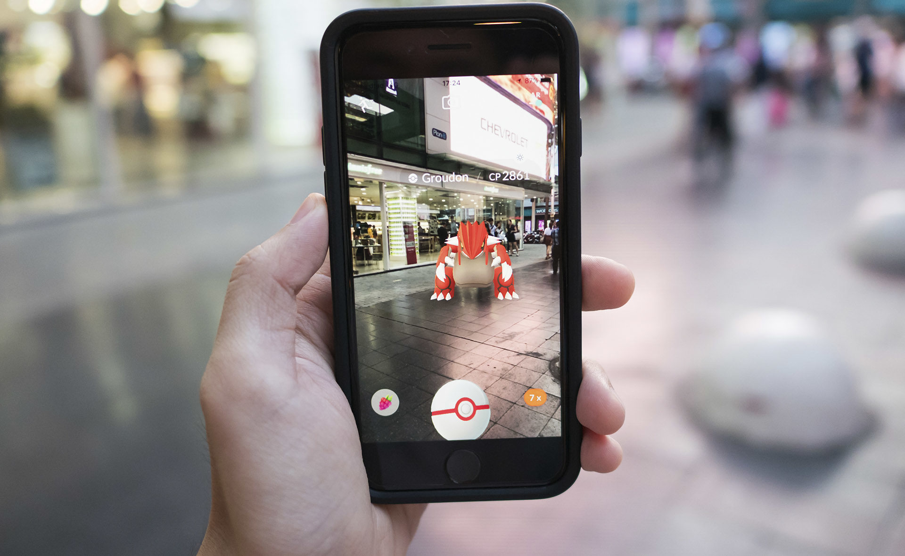
INDUSTRIA 4.0
La industria 4.0, consiste en la digitalización de la industria y todos los servicios relacionados con la empresa.
Cuando se busca este concepto de industria se produce una unión entre el mundo virtual y el real, es decir, se utilizan las nuevas tecnologías en todas las partes de la empresa, incluyendo los procesos productivos.

Slide 5
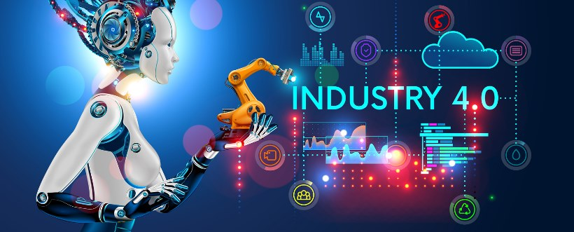
REVOLUCIÓN INDUSTRIAL
La primera revolución industrial surgió en 1784 máquinas de vapor.
La segunda revolución apareció en 1870 cuando se inventó la primera cinta transportadora que facilitó la producción en serie.
En 1969 surgieron los controladores programables, que permitían automatizar de forma electrónica la producción.
Hoy en día, con la aparición de esta cuarta revolución industrial, se digitalizan todos los procesos de producción mediante las TIC (Tecnologías de la Información y comunicación) y la conexión a internet.

Slide 6
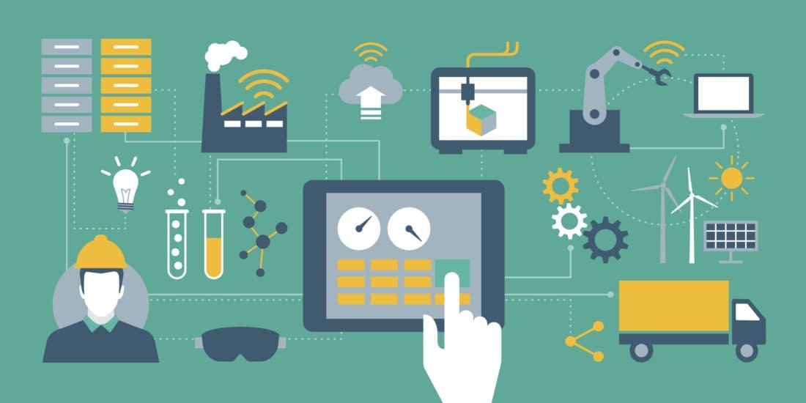
SE DESTACA DENTRO DE ESTA INDUSTRIA
Automatización
Conectividad
Información digital
Acceso digital al cliente y a otros usuarios en menor tiempo

Slide 7
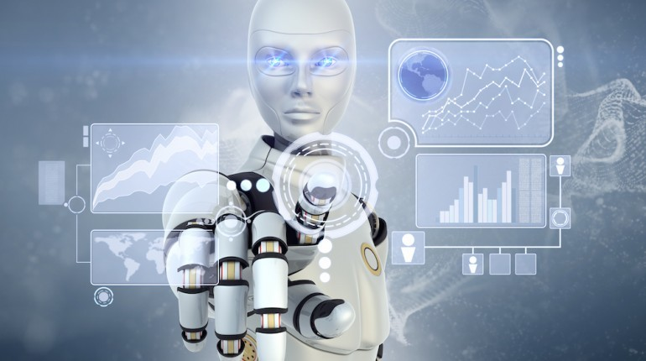
TECNOLOGÍAS INDUSTRIA 4.0
Big Data y análisis de datos
Robots autónomos
Simulación
Sistemas para la integración vertical y horizontal
IoT (Internet de las cosas)
Ciberseguridad
Cloud Computing

Slide 8
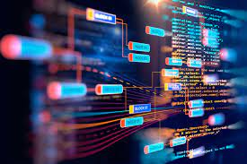
BIG DATA
Big Data es un conjuntos de datos o combinaciones de conjuntos de datos cuyo tamaño (volumen), complejidad (variabilidad) y velocidad de crecimiento (velocidad) dificultan su captura, gestión, procesamiento o análisis mediante tecnologías y herramientas convencionales, tales como bases de datos relacionales y estadísticas convencionales o paquetes de visualización, dentro del tiempo necesario para que sean útiles.

Slide 9
BIG DATA
Análisis Predictivo
Inteligencia de Negocios
Fidelización de Clientes
Tendencias de Mercado

Slide 10
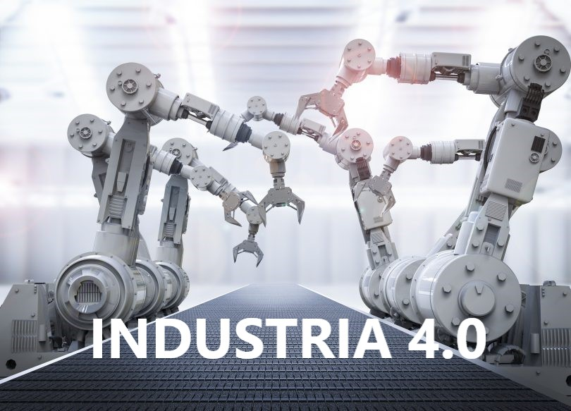
ROBOTS AUTÓNOMOS
La definición de Robots Autónomos en su sentido técnico, define a los robots, que tienen la aplicabilidad y capacidad de poder ejecutar actividades y tareas sin la necesidad de algún tipo de comando y control directamente explícito de los humanos.

Slide 11
ROBOTS AUTÓNOMOS
Sector Médico
Sector Militar
Sector de Atención y Servicios
Sector Industrial

Slide 12
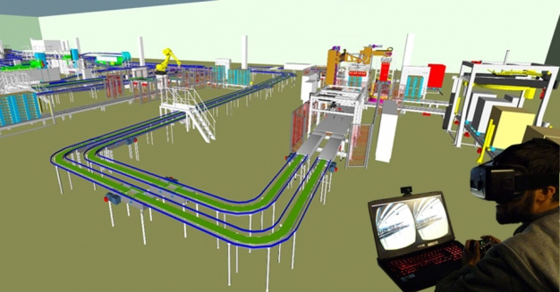
SIMULACIÓN
la Simulación se presenta como una herramienta para ensayar, conocer el funcionamiento de determinados sistemas o anticiparse a problemas. Estos sistemas de simulación facilitan conocer qué tipo de respuestas se pueden ofrecer ante determinadas situaciones, sin ningún tipo de riesgo físico ni para los humanos ni para las máquinas. Se utiliza principalmente tecnologías de videojuegos, realidad aumentada y realidad virtual

Slide 13
SIMULACIÓN
Entrenamiento de Personal
Diseño de piezas
Desfiles de Moda Virtuales
Educación

Slide 14
SISTEMAS INTEGRACIÓN HORIZONTAL Y VERTICAL
La integración horizontal consiste en la interconexión entre máquinas, elementos de equipamiento o unidades de producción individuales. La integración vertical supone una conexión que va más allá de los niveles jerárquicos de producción tradicionales, desde los sensores hasta el plano de negocios de la compañía.

Slide 15

SISTEMAS INTEGRACIÓN HORIZONTAL Y VERTICAL
Producción en Serie
CRM

Slide 16
iOT (Internet of Things)
El Internet de las cosas o IoT son los sistemas de dispositivos físicos que reciben y transfieren datos a través de redes inalámbricas sin la intervención humana

Slide 17

iOT (Internet of Things)
Domótica
Manejo Autónomo de Autos
Agricultura
Ganadería

Slide 18
Ciberseguridad
La ciberseguridad es la práctica de defender las computadoras, los servidores, los dispositivos móviles, los sistemas electrónicos, las redes y los datos de ataques maliciosos. También se conoce como seguridad de tecnología de la información o seguridad de la información electrónica

Slide 19

Cloud Computing
La computación en la nube es un término general para la prestación de servicios alojados a través de Internet, y permite a las empresas consumir recursos informáticos como una utilidad (igual que la electricidad) en lugar de tener que construir y mantener infraestructuras de computación en casa u oficinas

Slide 20
Y COMO SENA QUE HACEMOS?

Slide 21
SENA E INDUSTRIAS 4.0
El SENA aporta a Colombia en el fortalecimiento de las organizaciones a través de tecnologías relacionadas con las industrias 4.0
Diseños Curriculares de Nuevos Programas de Formación y Actualización de nos mismos (Titulada Presencial – Virtual – Complementaria) que permiten formar personal capacitado.
Proyectos de Investigación a través de Sennova con la participación de las empresas de la región.
Acompañamiento y Asesoría a las organizaciones
Emprendimiento
Eventos de Divulgación Tecnológica y Transferencias de Conocimiento

